Slide 1

Муниципальное автономное дошкольное образовательное учреждение
Центр развития ребенка - детский сад «Лира»
Отчет в рамках акции «Проснись родительское сердце»
Ответственный за родительское образование в ДОУ Белова Н.В

Slide 2
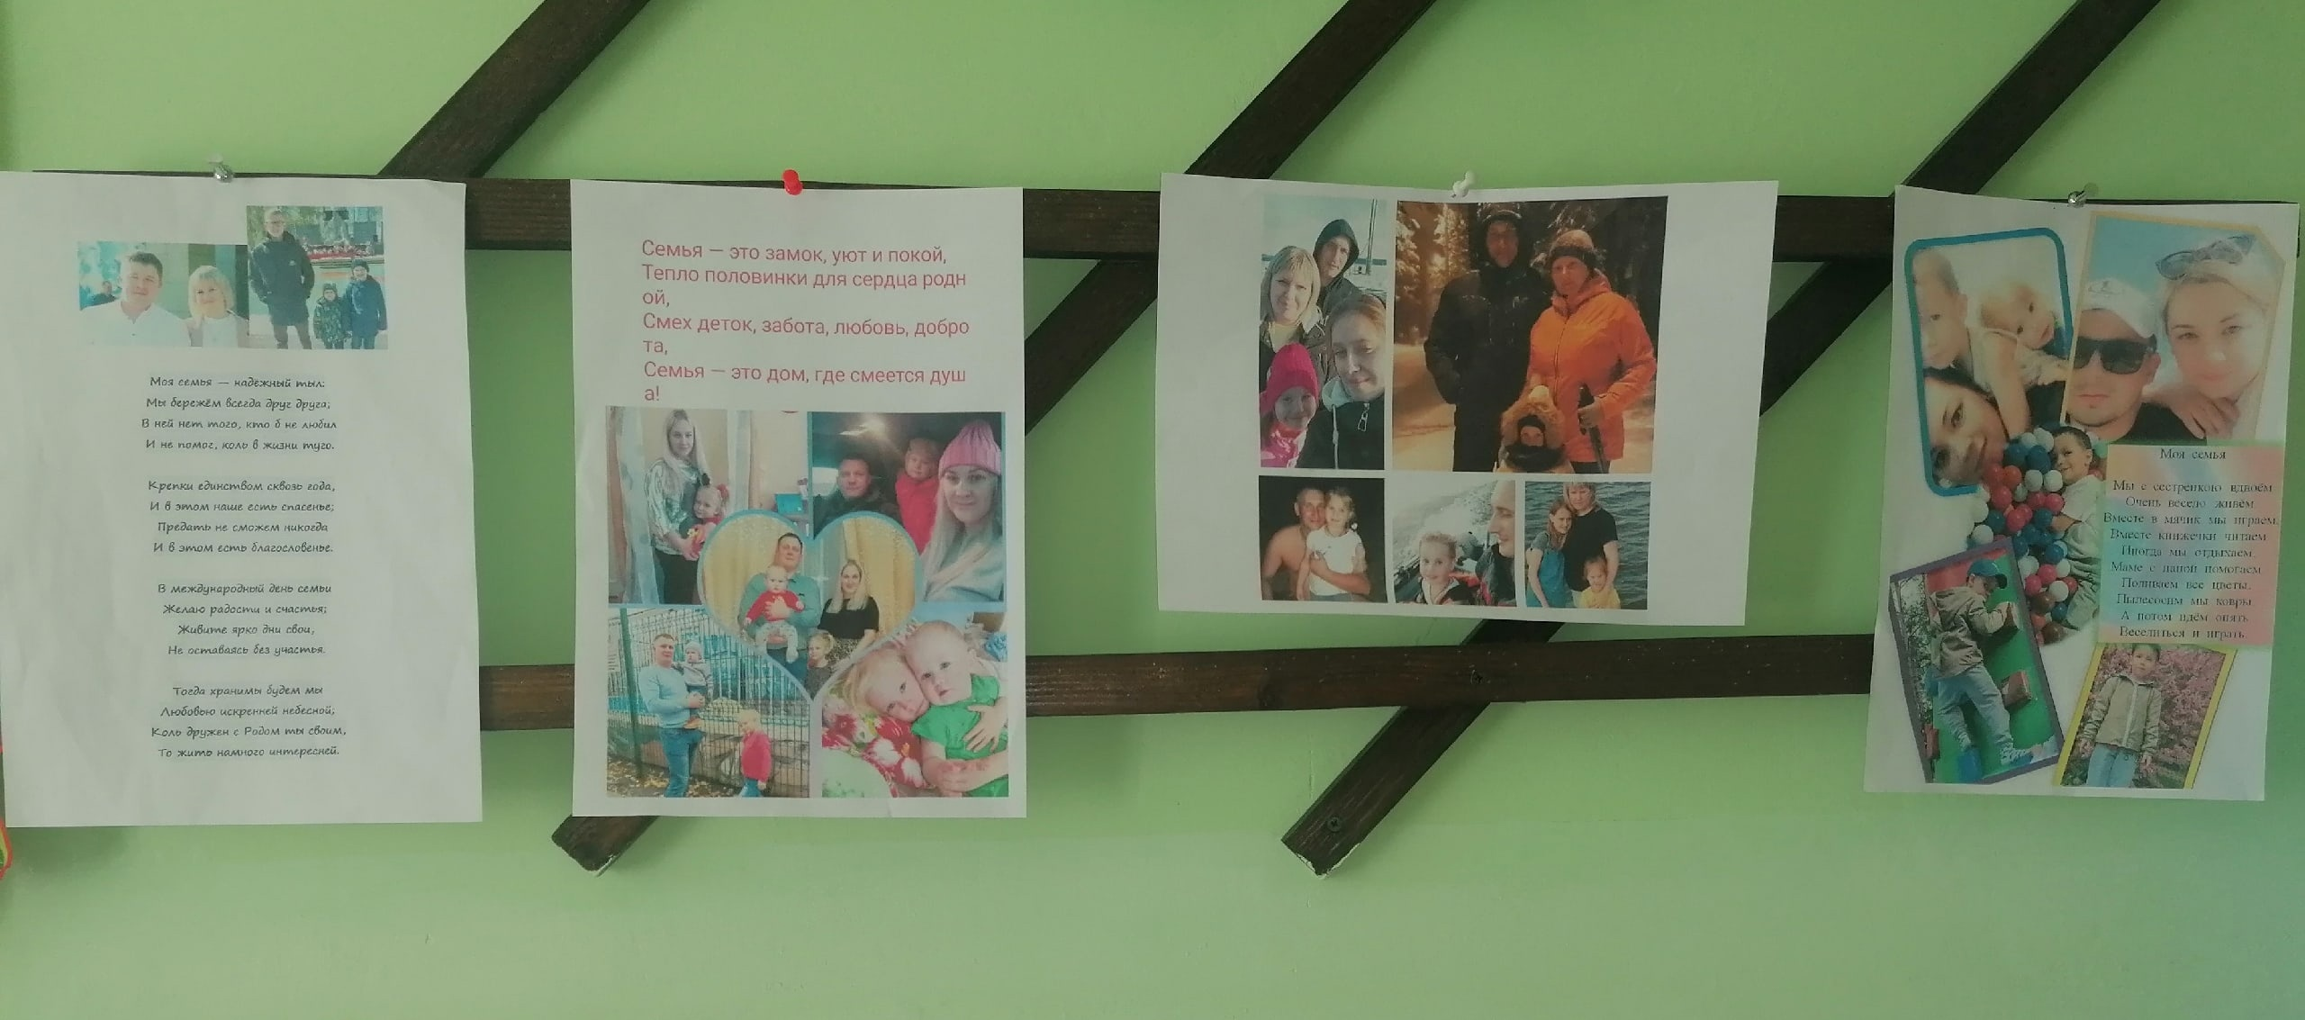
Семейная фотовыставка в рамках акции «Проснись родительское сердце»

Slide 3
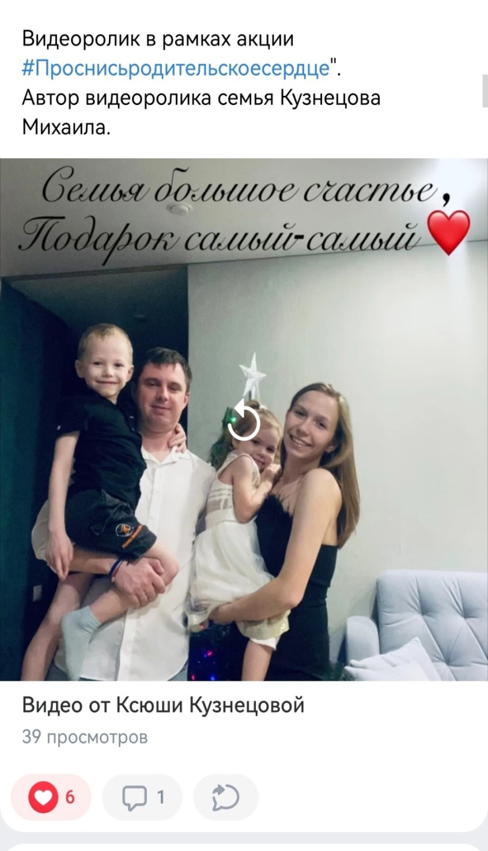
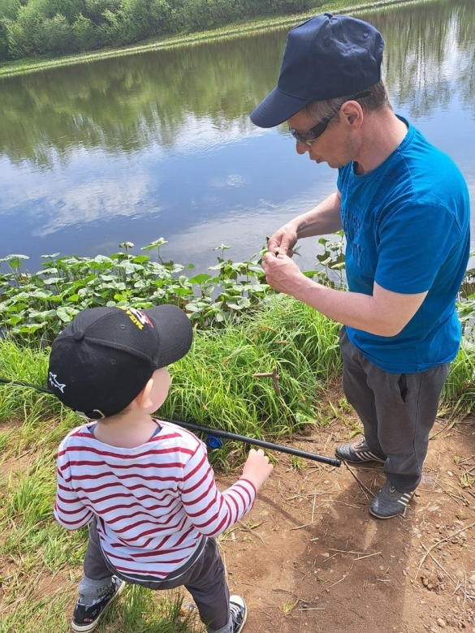
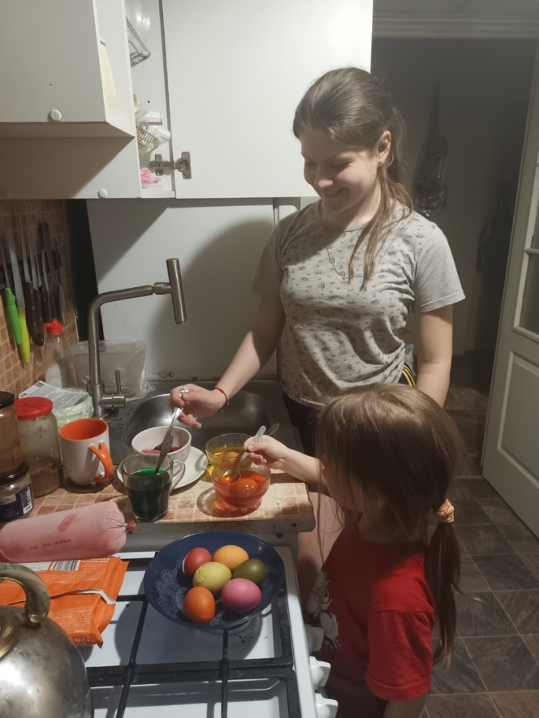
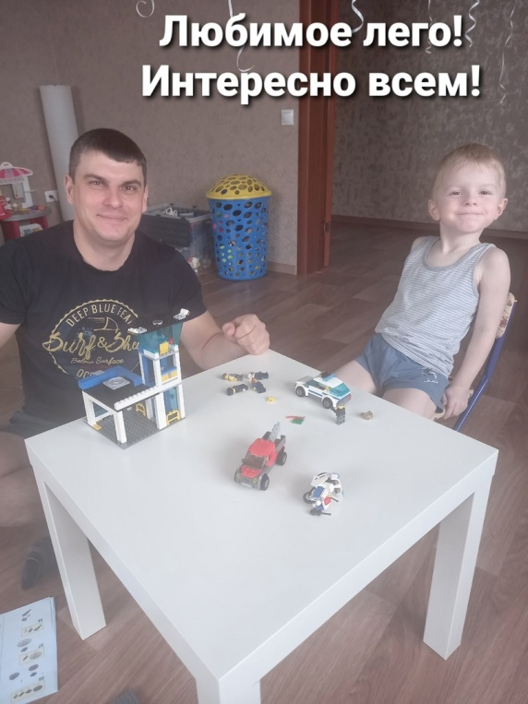
Конкурс видеосюжетов "ДОБРОЕ СЕМЕЙНОЕ ДЕЛО"

Slide 4
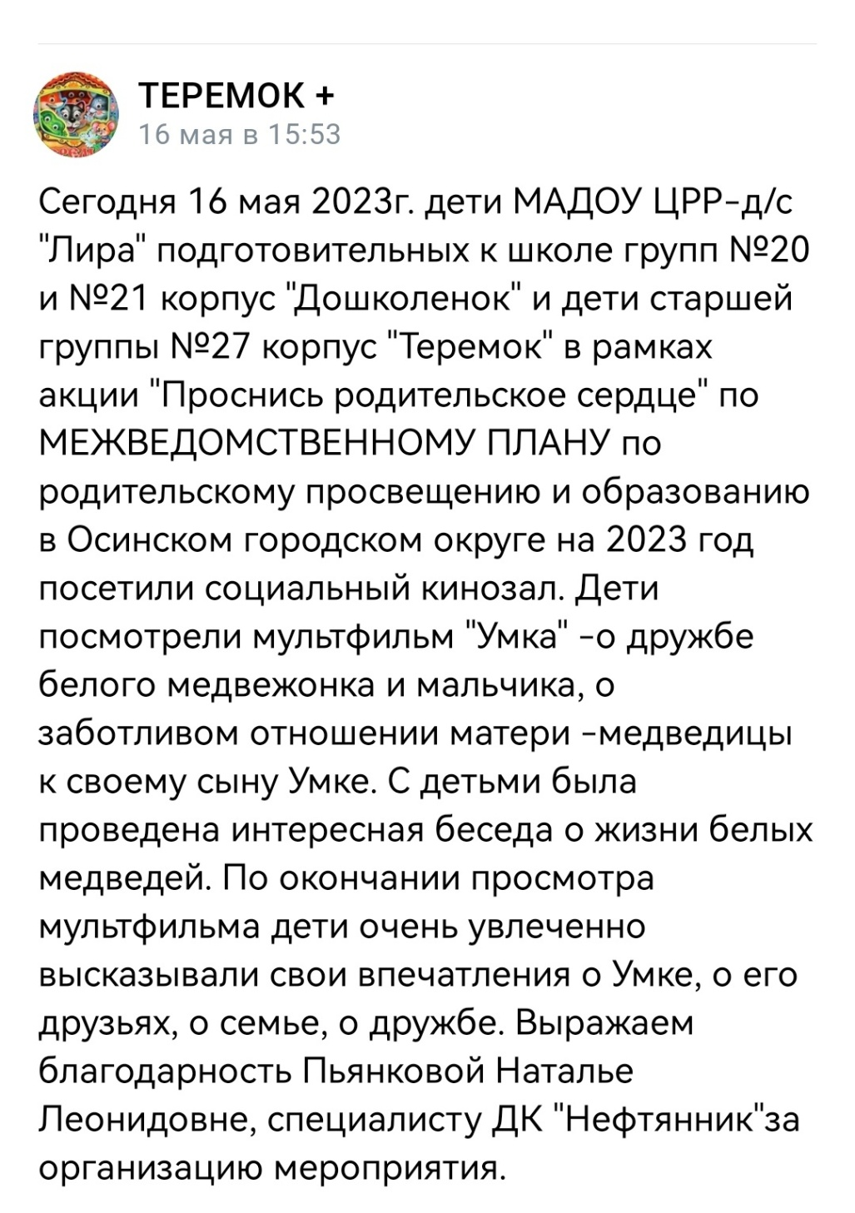
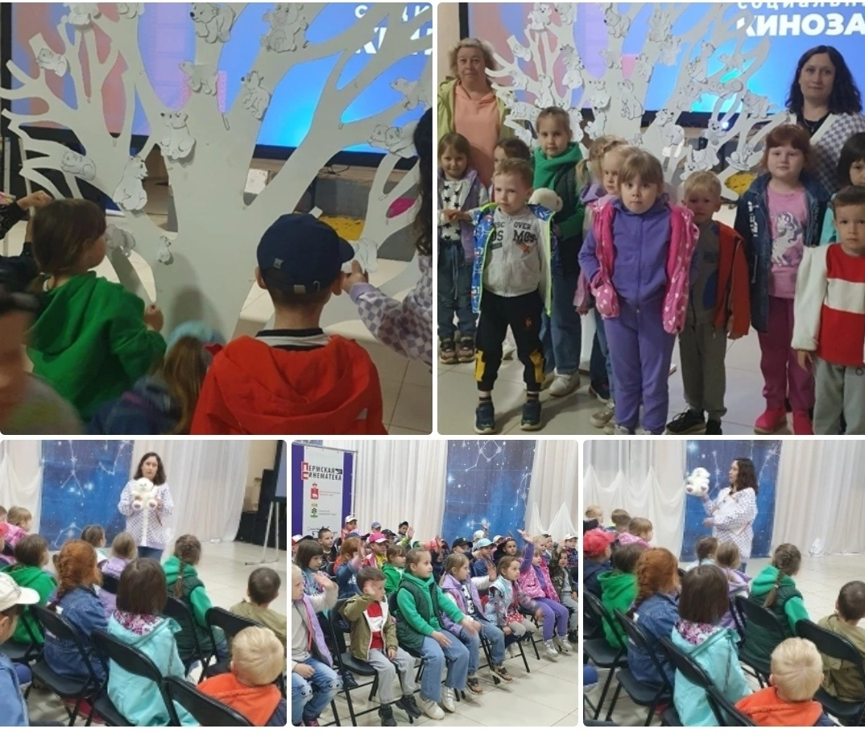
Поход в социальный кинозал на мультфильм «Умка» - о дружбе белого медвежонка и мальчика.

Slide 5
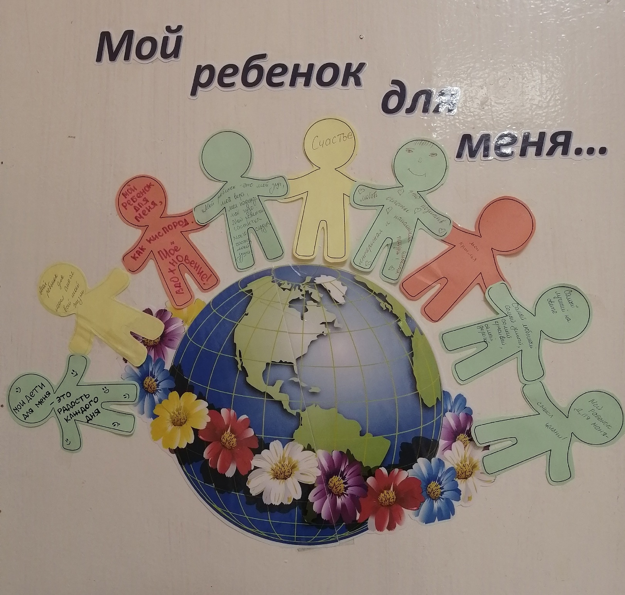
Опрос родителей "Мой ребёнок для меня...".

Slide 6
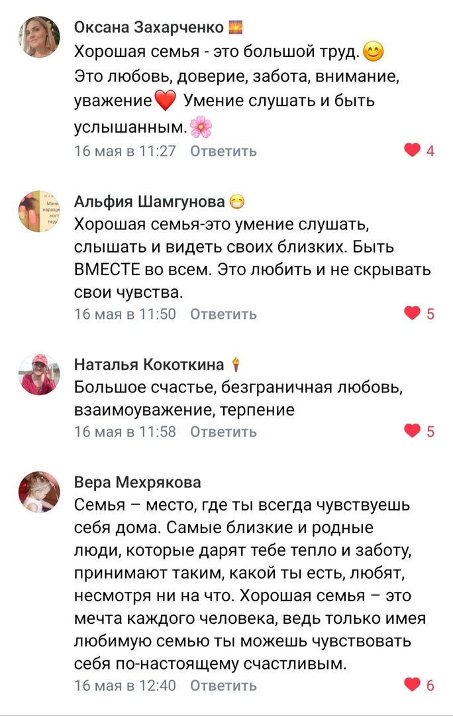
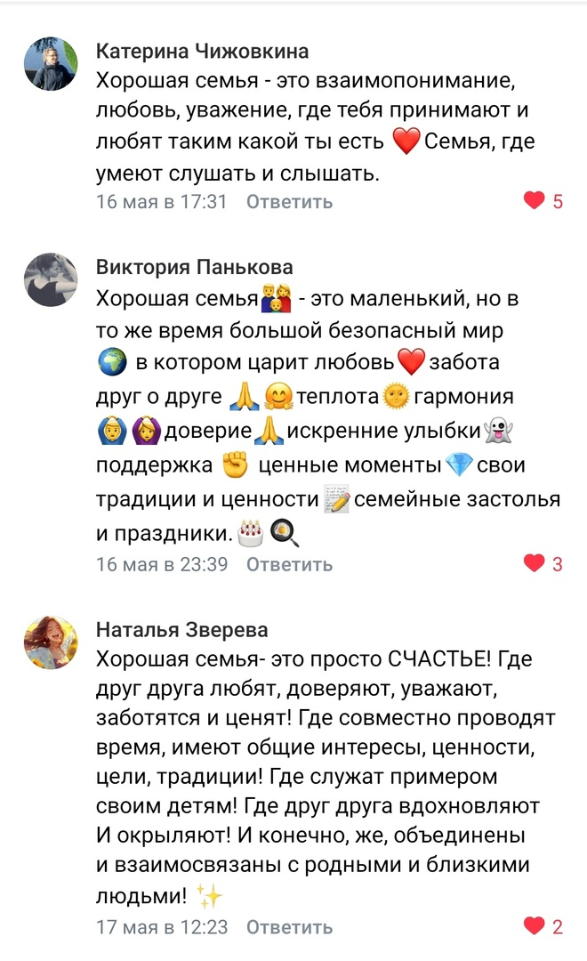
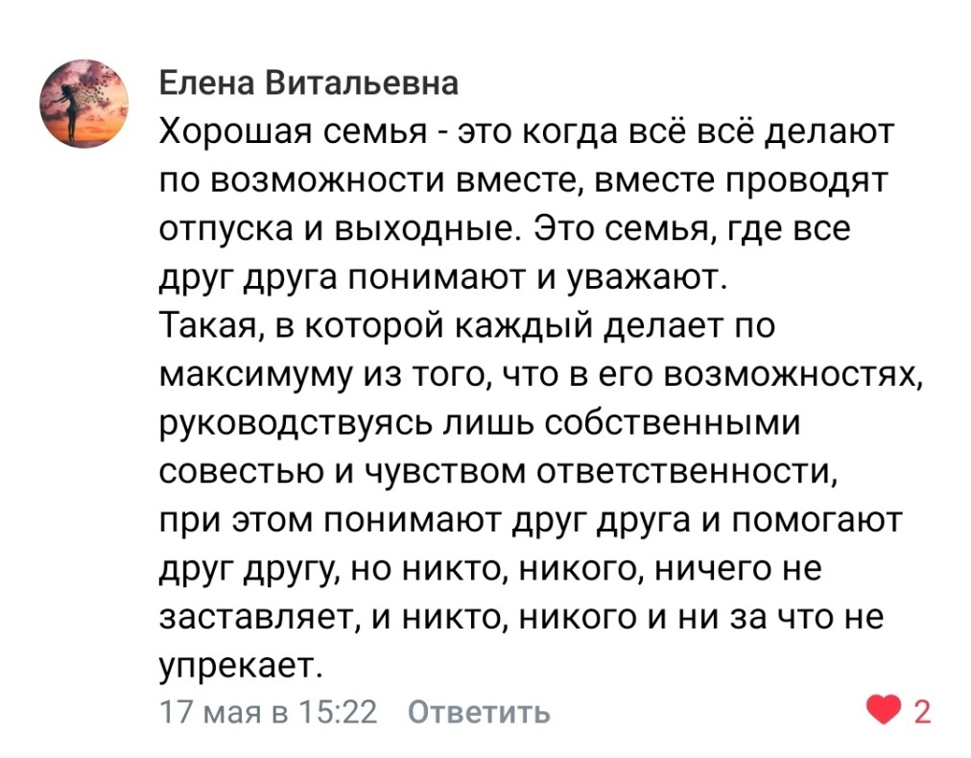
Опрос родителей «Хорошая семья –это…»

Slide 7
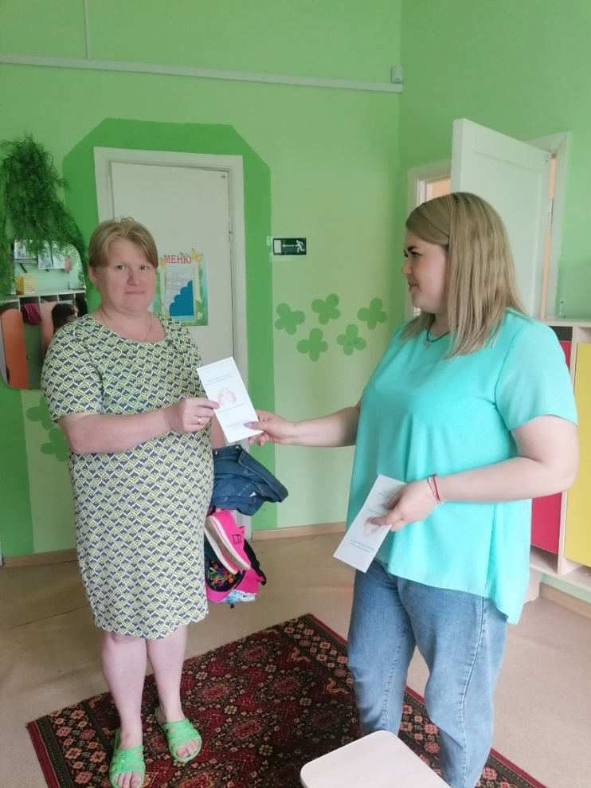
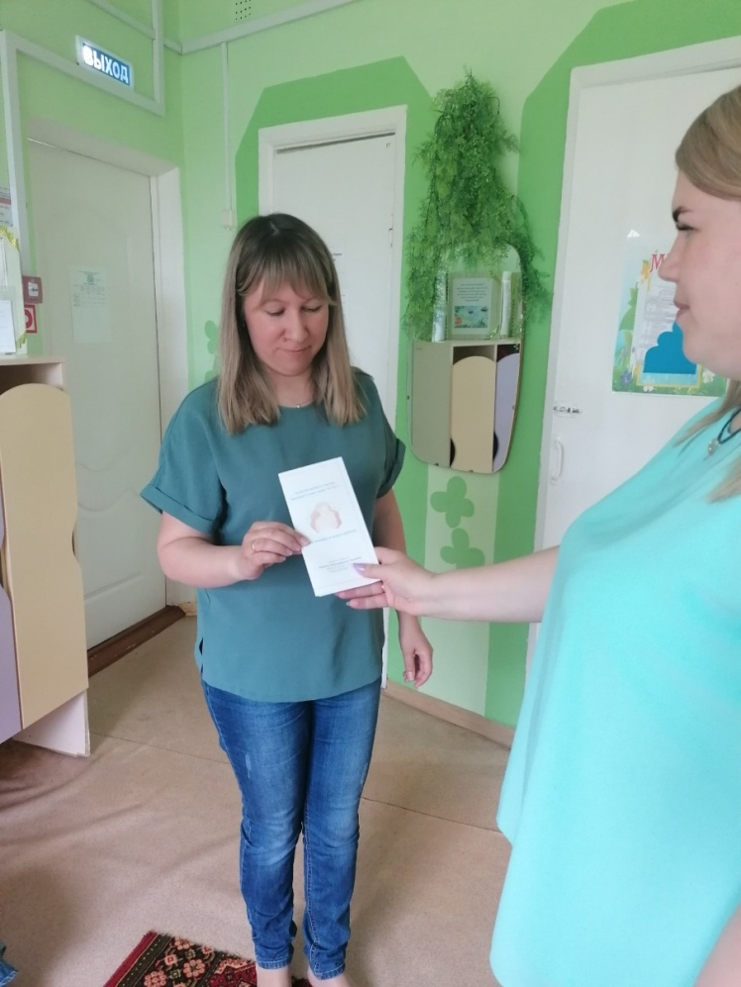
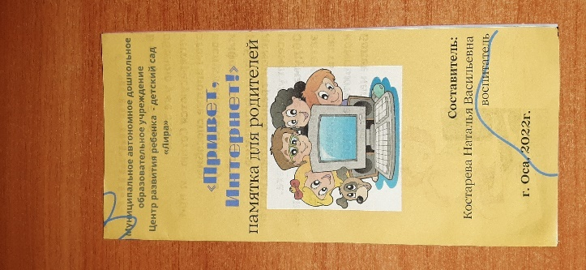
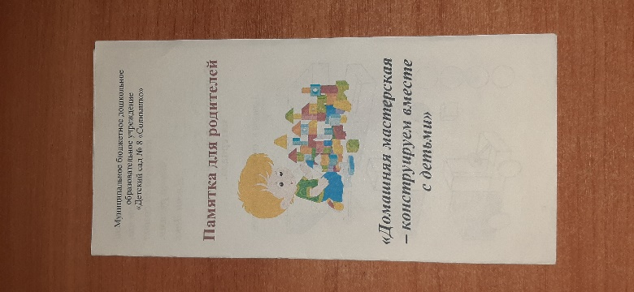
Буклеты для родителей от педагога-психолога в рамках акции «Проснись родительское сердце»

Slide 8
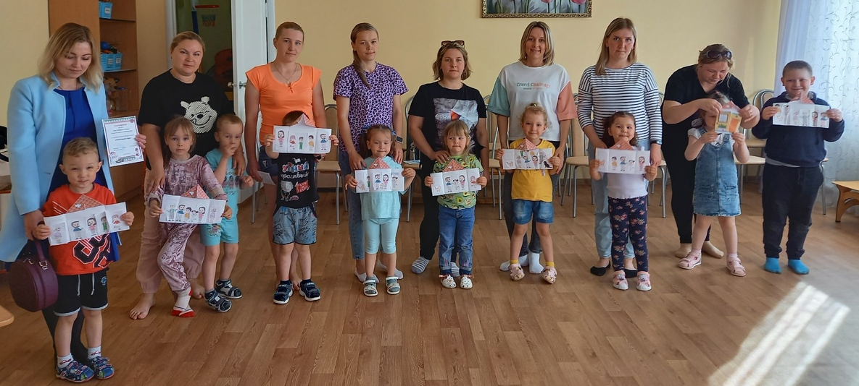
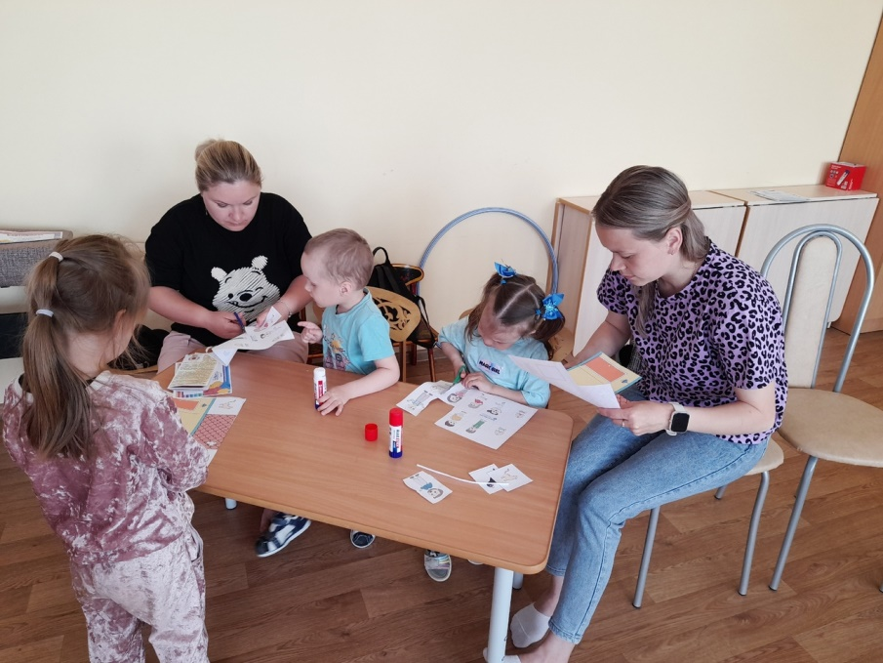
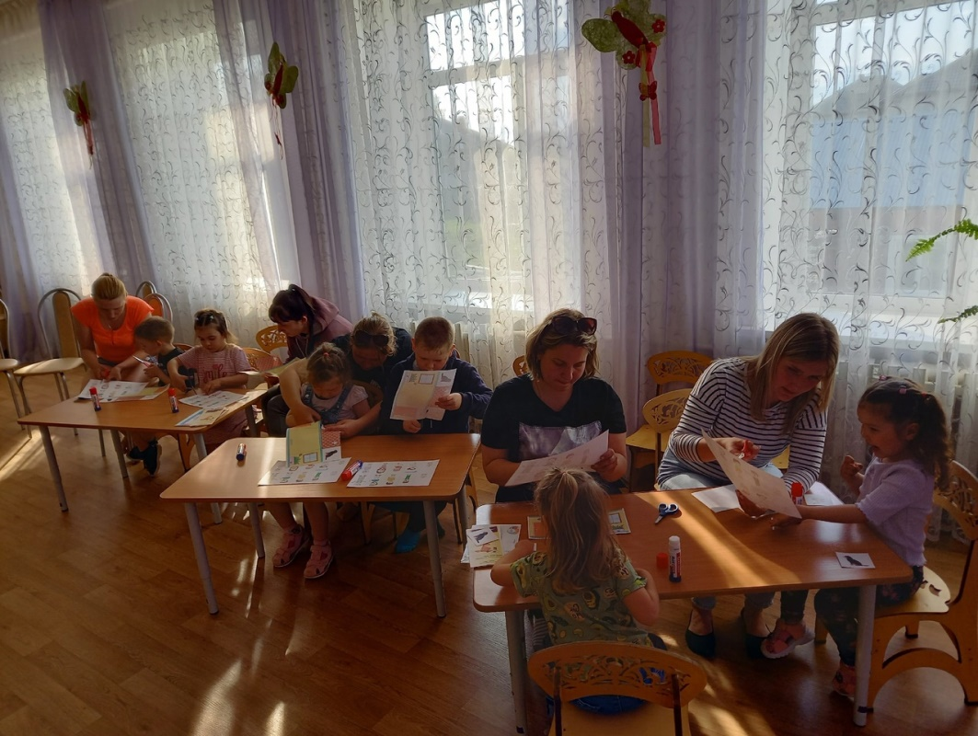
Мастер – класс открытка «Моя семья»

Slide 9
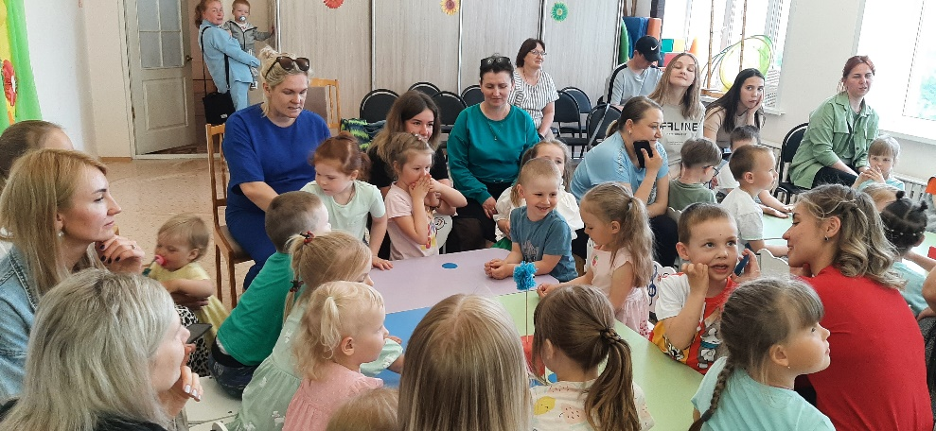
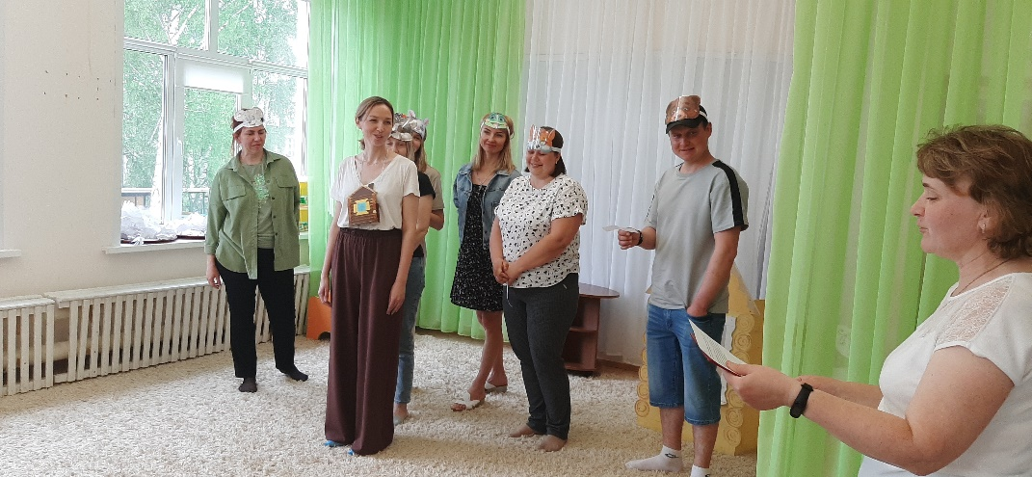
Совместное мероприятие «Семейная мозаика»

